Slide 1
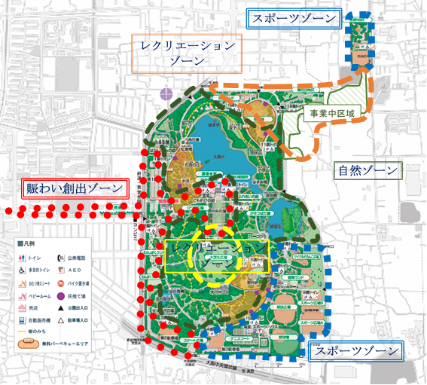
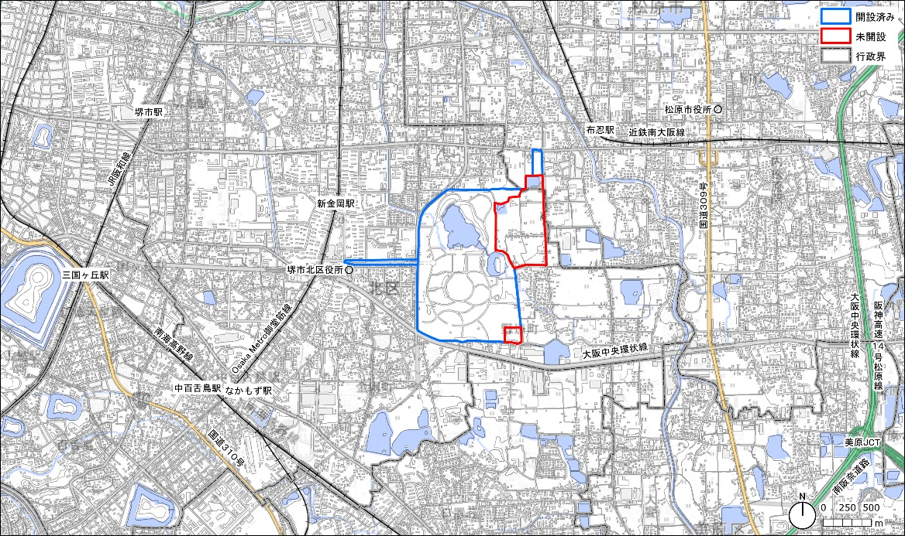
鳳土木事務所／公園課
令和７年４月
【概要版】大泉緑地マネジメントプラン（案） 『市街地の中に創出した広大な都市林を守り、育てる公園』
①取組基本方針
公園の特色を活かす
民間活力の導入
安全・安心・快適
都市の環境を保全
・ 市街地の広大な森林の中で、府民が身近な自然との対話や交流を生み出す公園
・多様な施設と広大な空間を活用し、スポーツ、緑化などの地域拠点となる公園
・公園の豊かな緑の中で、ウォーキングやジョギングを快適に楽しめる公園
・広大な園内の広がりや景観を活かし楽しむことができるイベントや飲食サービスの提供など利用者サービスの向上を図る公園
・ 広域避難場所として、発災時に周辺地域の避難者を市街地火災等から守る公園
・後方支援活動拠点として、自衛隊や消防隊・警察等の支援部隊の活動拠点の役割を果たす公園
・ 市街地に創出した都市林として樹林地や草地、 池などの自然空間を楽しむプログラムを展開し、自然の大切さを伝える公園
・都市林を守り育てるとともに、その活動を府民が 楽しむことができる公園
②ゾーンの設定
③ゾーン別の方針
④取組の主な方針
賑わい創出ゾーン
○駅から続くエントランス空間として、公園の森と一体となった賑わいを創出するゾーン
運営管理の方針
大芝生広場などの空間を活用してイベントを誘致し、都市の中の広大な森と広場の公園として全国に発信するなど公園利活用を推進。 都市林として、林内で身近な自然との対話や交流を介したレクリエーションの場となる健全で快適な森づくりを推進。
レクリエーションゾーン
○遊戯場や桜広場といった子どもから大人までがアクティビティを楽しむことのできるゾーン ○大芝生広場を活用した様々なイベント等を展開できるゾーン
維持管理の方針
かきつばた園は、全国でも数少ない施設であり、カキツバタの性質を理解・研究し、公園の主要な見所施設として適切な管理を実施。 あらゆる人が四季の草花をいつでも、五感で楽しむことができるふれあいの庭について、機能を維持・発展すべく質の高い維持管理を実施。 南大阪地域の緑化相談拠点として、緑化相談・支援の強化を推進。 アーバンスポーツの施設など、時代・ニーズに応じた施設整備に対応。
スポーツゾーン
○森の中でスポーツやレクリエーションを楽しむことのできるゾーン
自然ゾーン
○都市にある大規模な森を活かし、自然との触れ合いを楽しむことのできるゾーン
整備改修の方針
○南花田地区の新規整備 防災公園としてのさらなる機能強化のため、松原地区側への延伸整備を図る。なお、今後整備が完了した区域から一部を開園予定。
<参考>公園の概要
・概要：
本緑地は、堺、松原両市にまたがり、昭和16 年に大阪都市計画緑地として計画決定された大阪四大緑地の一つである。
公園整備の基本構想として森林を主体とした公園とすべく昭和43年にそのマスタープランを全国に公募し、基本計画を作成。昭和44年より本格的な造成事業を開始した。本緑地は緑の少ない都市環境にあって、四季の変化を植栽によって現し、緑溢れる自然豊かな公園として親しまれている。
・開設面積：101.5 ha
・年間利用者数（令和5年度）：約300万人
・開設年度：昭和47年4月１日
・主要施設：
テニスコート、野球場、スポーツ広場、サイクルどろんこ広場、ふれあいの庭、大芝生広場、かきつばた園、桜広場、野外炉、花と緑の相談所
周辺見取り図
出典：国土地理院基盤地図情報25000「大阪府」、地理院タイル・淡色地図、
国土交通省国土数値情報 を加工して作成

